Slide 1
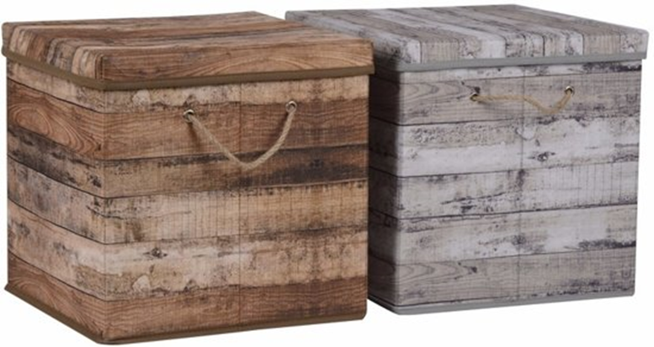
Halen we buiten binnen? Of gaan we toch naar buiten?
Ineke van Oorschot
Anny van Leijsen

Slide 2
Leskist ….
Basisonderwijs ….
Voortgezet onderwijs ……
Onze leerlingen → doeners !
Laat ze ervaren – laat ze ontdekken – laat ze onderzoeken

Slide 3
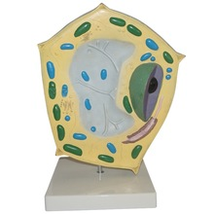
Hoe kan het anders? Hoe kun je een leskist gebruiken?
Demonstratie kist - modellen
Kist met veldwerk en kijkwijzers
Educatieve paden …Kabouter pad
De ontdekkist
De seizoenen
De spellen

Slide 4
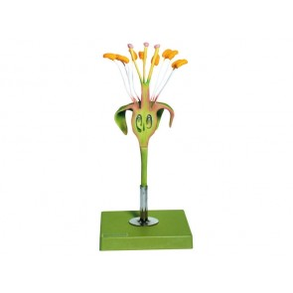
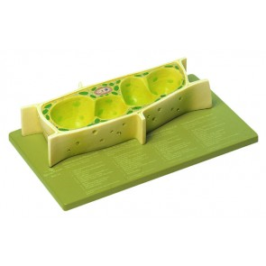
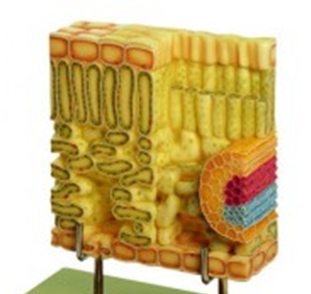
Demonstratiekist …..
Bedenk wat je allemaal binnen school hebt ….
En wat je mogelijk nog zou willen….. En misschien makkelijk kunt verzamelen…

Slide 5
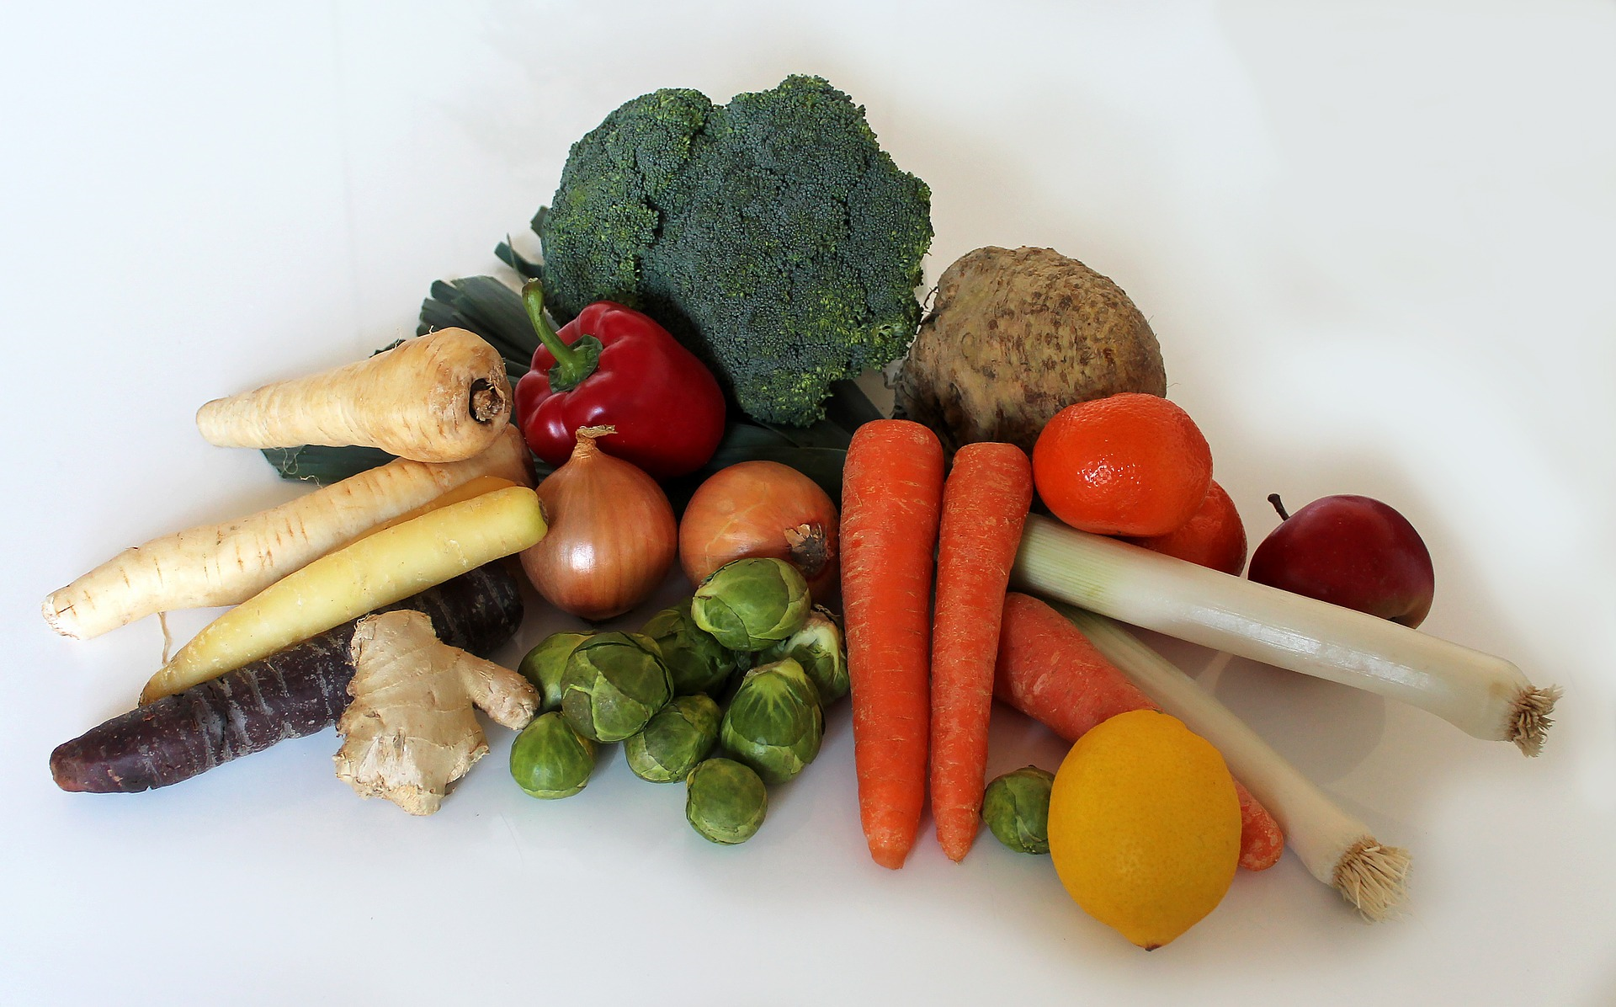
De ‘voedingskist’

Slide 6
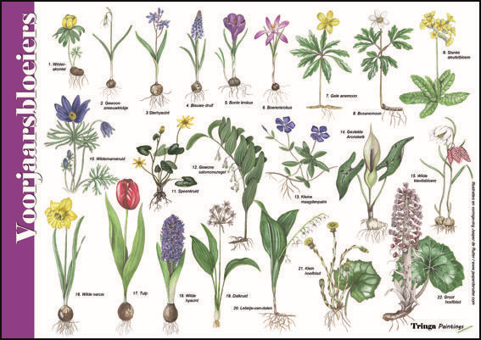
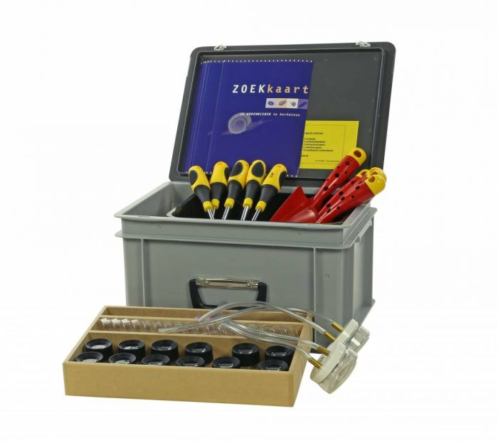
Veldwerk en kijkwijzers
meetlinten, loepjes, zoekkaarten

Slide 7
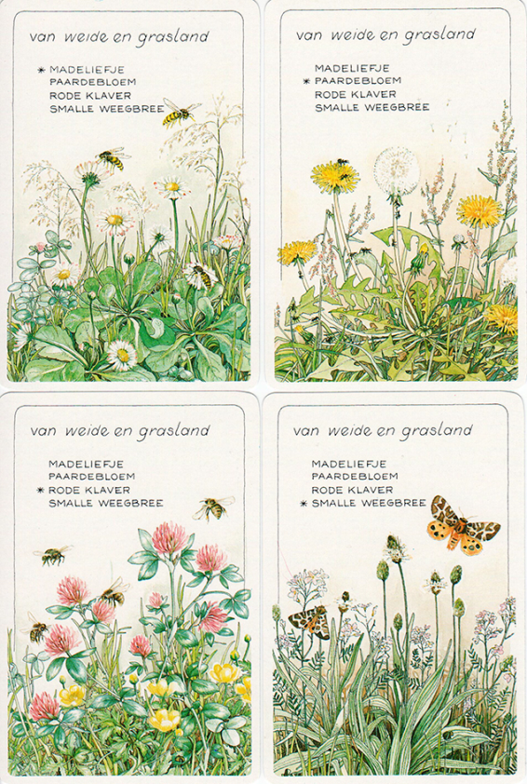
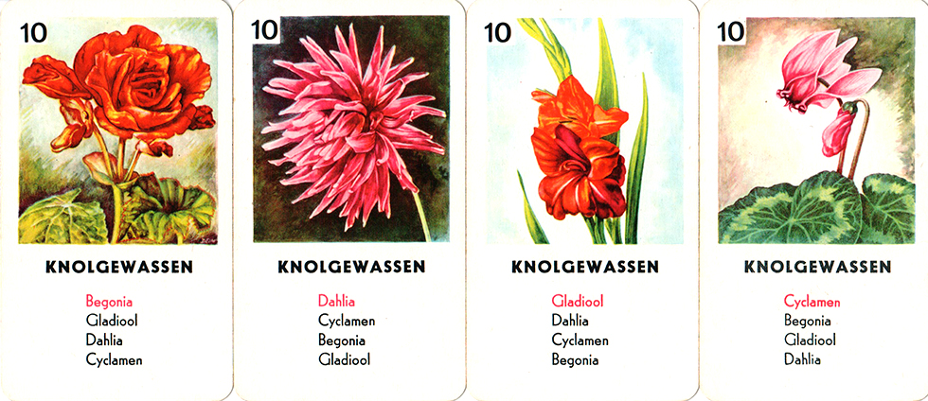
Kist met spellen
Laat leerlingen deze zelf maken
Kwartet
Memory
‘Ganzenbord’
Puzzel

Slide 8
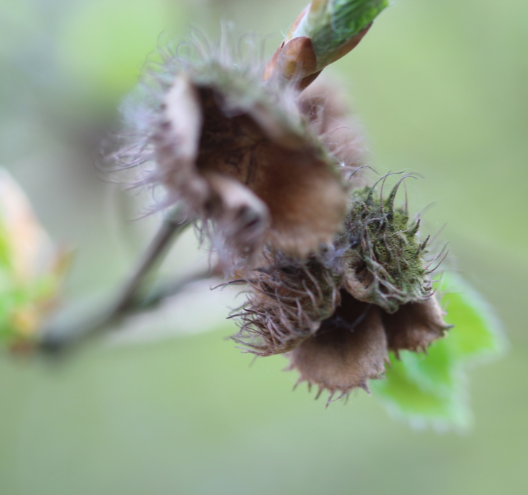
Ontdekkist met praktische opdrachten
Nervatuur
Bladranden
Insectenbloemen / Windbloemen
Bomen
Verzamelen zaden

Slide 9
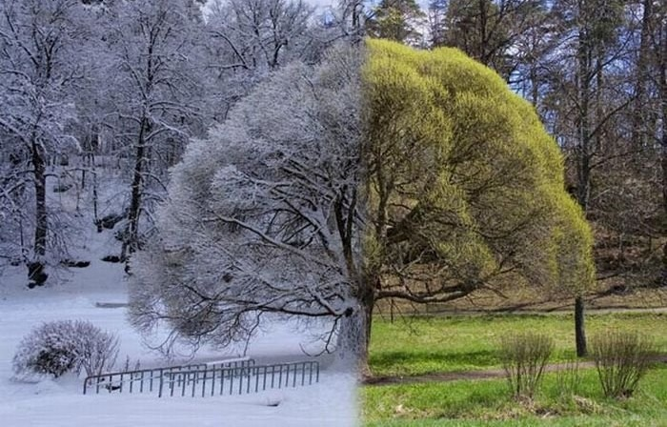
Kist seizoenen
Wat kunnen leerlingen waarnemen aan planten in:

Slide 10
Stel jezelf de volgende vragen…
Wil ik naar buiten of haal ik buiten naar binnen (gezien de praktische problemen waar ik tegenaan loop)?
Welke opdrachten uit het boek wil ik behouden en welke andere praktische opdrachten wil ik laten uitvoeren?
Wil ik iets extra’s bieden?
Hoeveel tijd wil ik eraan besteden? Maak het jezelf niet te moeilijk. Je hebt waarschijnlijk al veel liggen op school.

Slide 11
Wat nu te doen?
Er staan verschillende ‘leskisten’
Met een aantal ideeën ……..
Welke ideeën hebben jullie nog….
Wij bundelen en sturen deze (na bundelen) naar jullie ……… (emailadres even aangeven op )

Slide 12
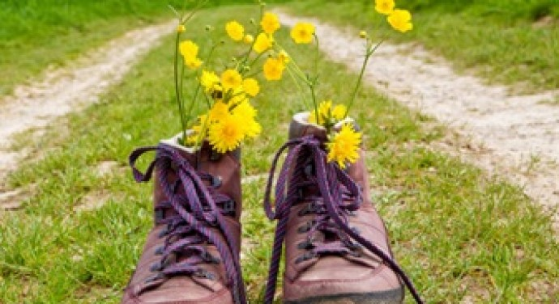
Quote IVN ……
Natuur is belangrijk voor kinderen. Door natuur-onderwijs, natuureducatie of natuurbeleving stimuleer je milieubewust gedrag bij kinderen.
Unieke ervaringen in de natuur zijn zelfs bepalend voor het gedrag nu en in de toekomst.

Slide 13
Vragen – opmerkingen ?

